Slide 1
Dana
Hola! Me IIamo Dana. Tengo trece anos. Vivo en Ucrania en la ciudad de Oleksandriya.
Estudio en la escuela numero nuevo. Mi clase muy alegre y generosa.
Me gusta mucho aprender el espanol. Tambien aprendero ingles.
Me gusta mucho dibujar. Quiero aprender espanol e ir a Espana.

Slide 2
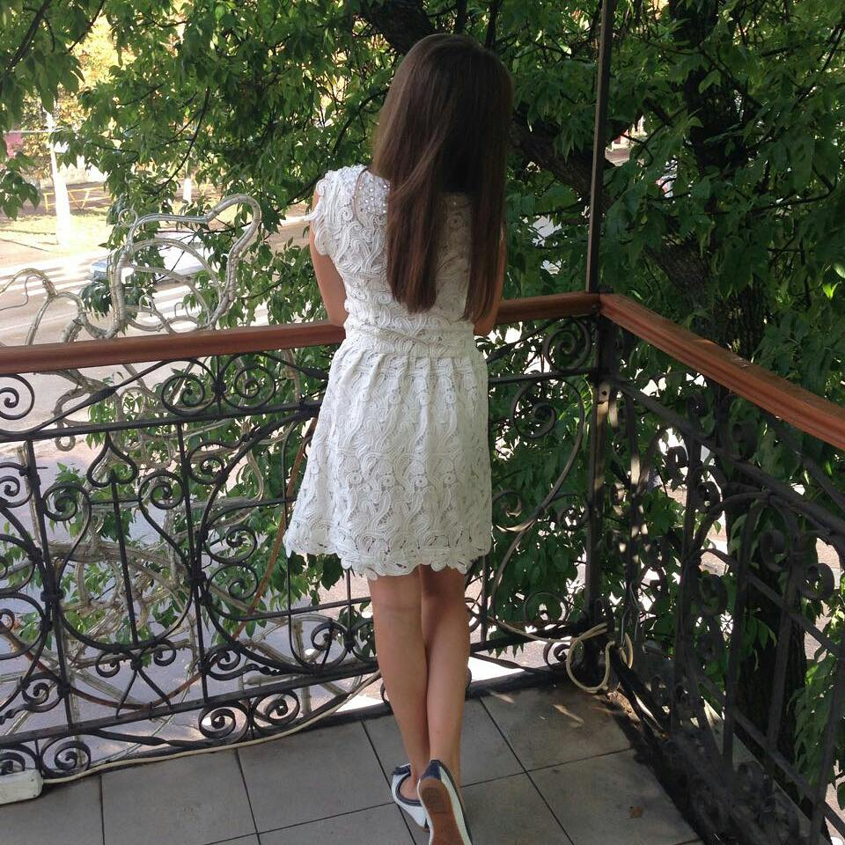
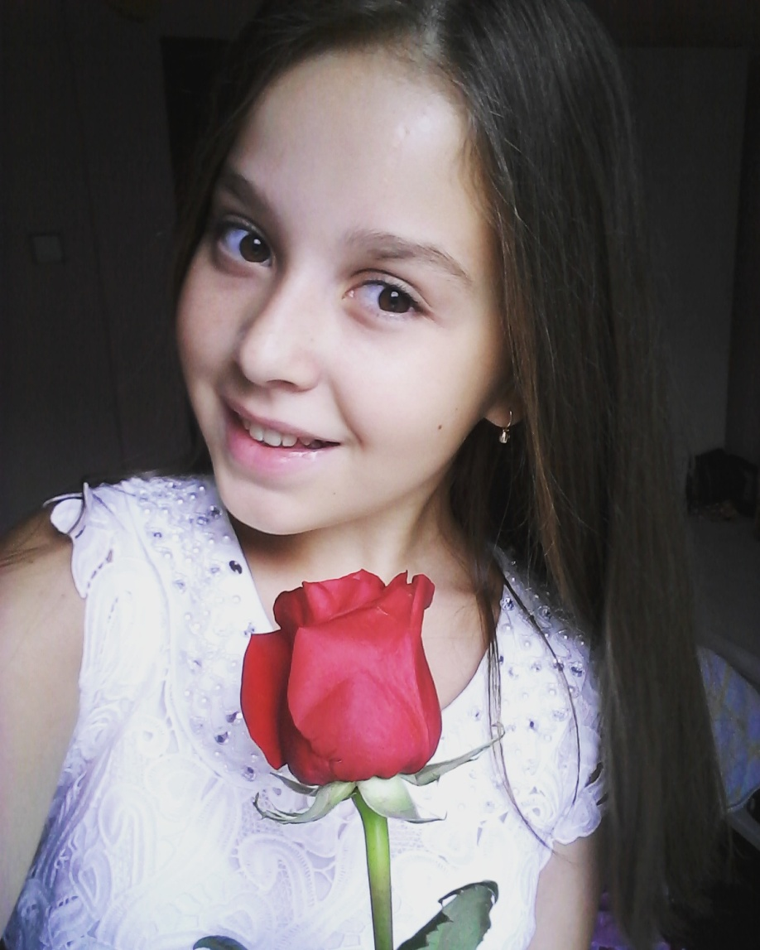
Mis fotos.

